Slide 1
안심클릭 고도화 화면 설계서
SB30_결제선택
(2013.04.01)
본 문서는 어떠한 경우에도 공식적인 허가 없이 복사하거나 외부로 유출하는 일체의 행위를 금함

Slide 2
Revision History
Version | Updates | Author | Date
1.0 | Initial Draft | 임진혁 | 2014-04-01

Slide 3
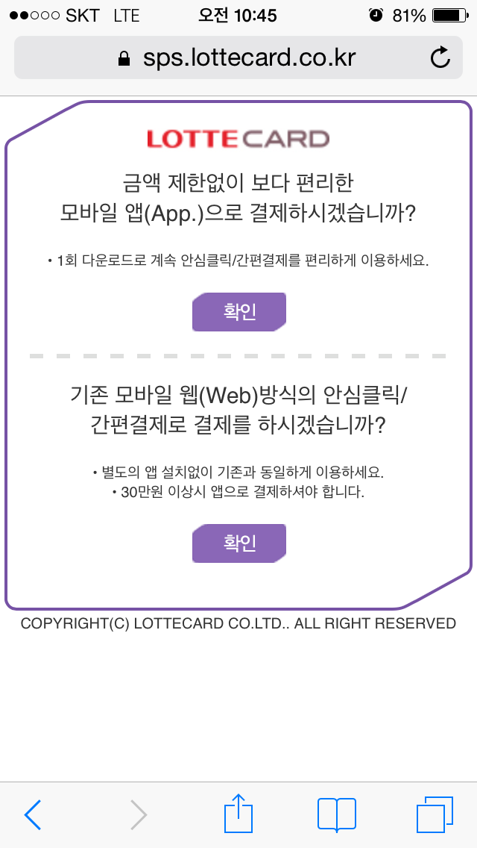
SB31 결제선택 (모바일 전용)
■ 결제 선택 및 모바일 결제 선택(웹 결제, 앱결제)
● 모바일 인증을 받기 전 웹으로 인증 혹은 앱으로 인증 받기 선택 할 수 있다.
1
! Comment
1 | 기존의 모바일 화면 과 다르게 이화면은 몰 iframe 내에서 띄우는 화면이기 때문에 화면을 작게 만든다.
2 | 클릭시 앱(모바일전용결제)을 구동 시키고 SB53 결제인증대기(모바일) 화면으로 이동한다.
3 | 클릭시 SB41 통합결제 본인확인을 시작한다.
2
3

